Slide 1

1. 튜토리얼
Calling photo는 친구들의 facebook을
연동하여 연락처의
프로필 사진을 바꿔주고,
전화가 올 때 친구의 페이스북 게시물과
인사말을 볼 수 있게 해주는 어플리케이션
입니다.
다음 >
안드로이드 버전에서는 facebook
게시물 뿐만 아니라, 친구들에게
보여주고 싶은 내 사진과 인사말을
보여줄 수 있습니다.
다음 >
투명 이미지 레이어를 둘 수 있을까? 1. 이미지를 불러서 뿌려본다.

Slide 2
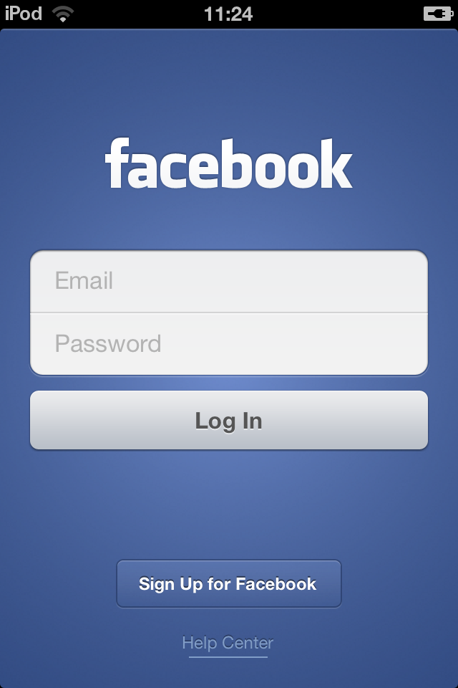
1. 튜토리얼
이제 facebook과 연동하여
친구들의 프로필 사진과 소식을 받아보세요!
[ 종료 ]

Slide 3
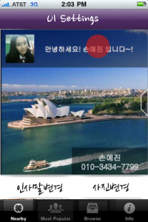
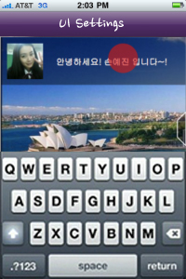
2. UI Setting

Slide 4
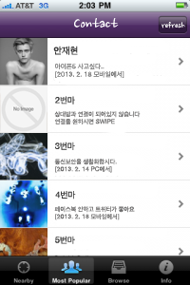

3. 재로그인시 첫 화면

Slide 5
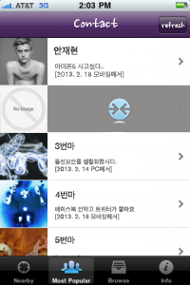
3. 재로그인시 첫 화면

Slide 6
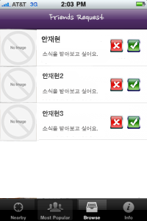
4. 리퀘스트 처리

Slide 7
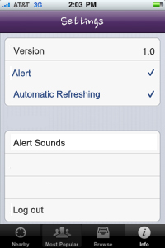
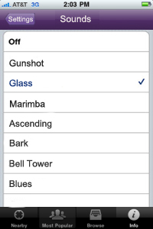

5. 세팅

